Slide 1


OfertApp
AI_Dev

Slide 2
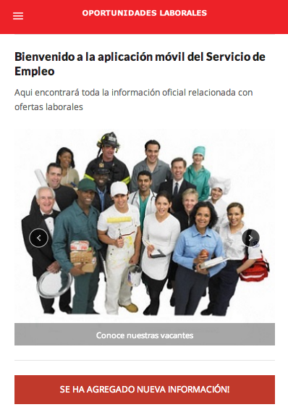
¿Qué encontramos?
Dificil acceso a ofertas a nivel nacional.
Faltan canales informativos para empleadores.
Difícil ubicación geográfica de ofertas.
Falta de criterios personalizados de búsqueda.

Slide 3
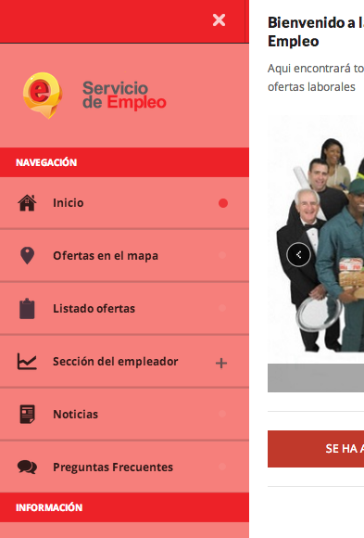
¿Cuál es nuestra idea?
Listado de ofertas.
Participación ciudadana (Redes sociales).
Registro de ofertas.
GEOLOCALIZACIÓN.
NOTICIAS DE INTERÉS.
PREGUNTAS FRECUENTES.
Notificaciones internas
Back-end

Slide 4
Ahora si la aplicación
OfertApp

Slide 5
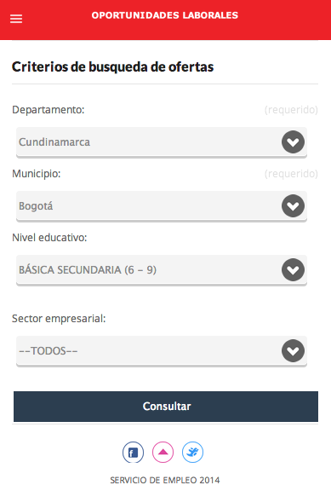
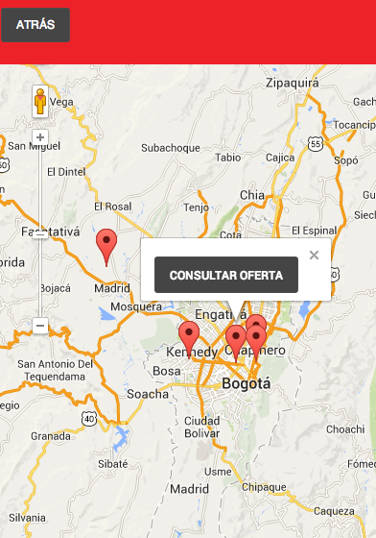
Buscar ofertas por geolocalización

Slide 6
Lista de ofertas

Slide 7
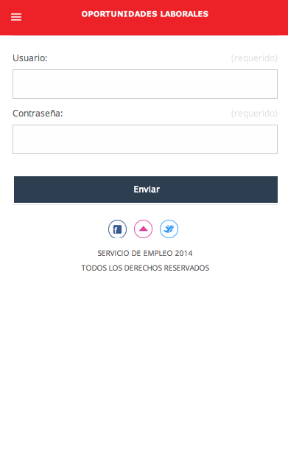
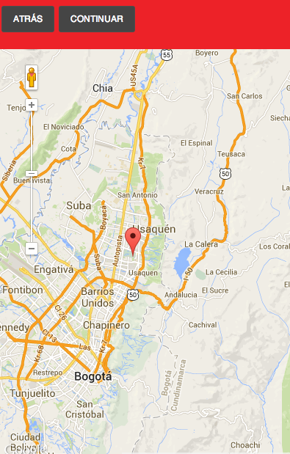
Registrar oferta de empleo

Slide 8
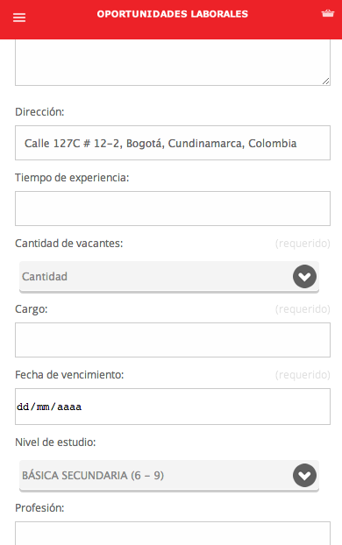
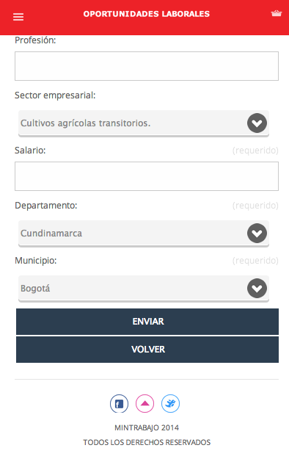
Registrar oferta de empleo (2)

Slide 9
Consultar ofertas propias

Slide 10
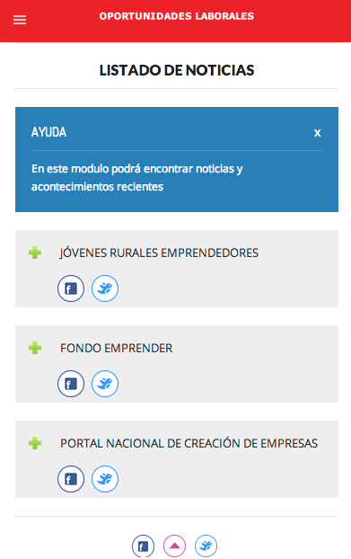
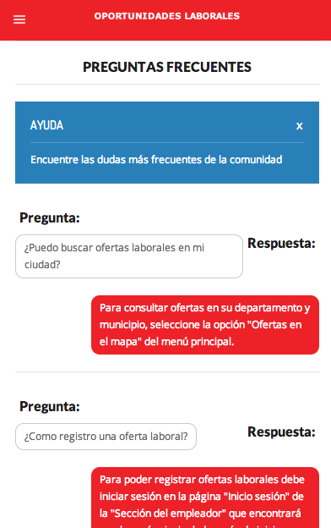
Noticias y FAQS

Slide 11
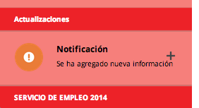
Notificaciones

Slide 12
GRACIAS

